Slide 1
校园快递小车
-项目期末答辩
2054321陈亮奇 2052844曹晓慈

Slide 2
01
开发及模拟环境搭建

Slide 3
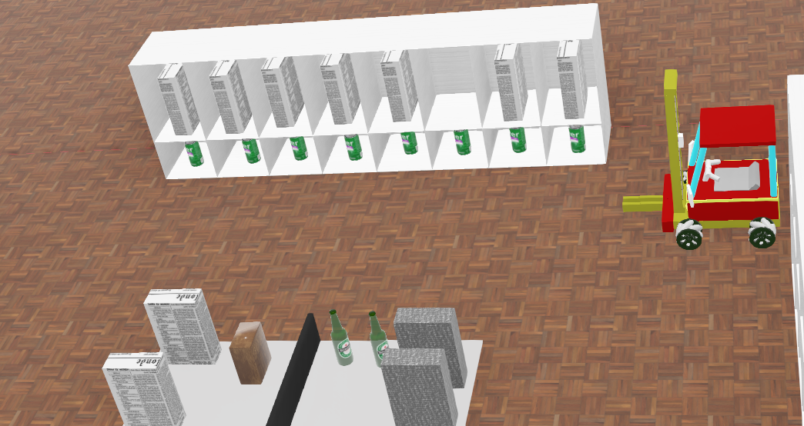
开发及模拟环境搭建
开发环境
Windows10
开发语言
Python
开发平台
Webots 2020a 版本
目前进展
小组基本掌握了Webots平台多种工具的使用，在相关协调沟通后重新明确项目需求，并完成了预期中重点功能的开发，基本完成了硬件的选型与设计。

Slide 4
02
应用场景及需求分析

Slide 5
应用场景及需求分析
本系统主要应用于同济大学嘉定校区递易快递站，原本应用思路为使用快递小车帮助快递站分发部分快递给教学楼，经实地考察以及与快递站工作人员交流之后，重新明确需求与开发迭代思路。
1.基于嘉定路况的不确定性，机器人的应用较为困难，且快递站不便分配人手管理机器人（如挑选适合派发的快递，以及机器人突发状况的回收问题等），因此对功能开发的重点做部分调整：着重开发快递站区域的功能。
2.考虑快递站区域，如果能有机器人协助工作人员进行快递装柜的工作，机器人会更加实用，且该功能的开放仍可以应用于后续迭代开发，如对嘉定路况有进一步的分析研究之后得出成熟的运营策略之后，可以在宿舍楼附近区域增设快递柜，将该功能应用于这些柜子。

Slide 6
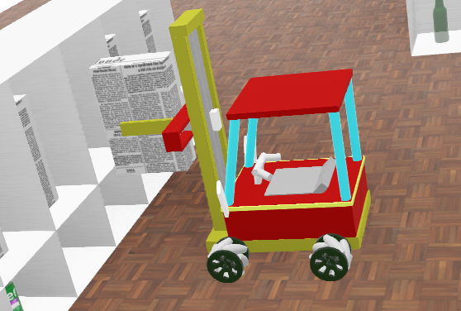
应用场景及需求分析
综上所述，我们认为一个更加实用的校园快递小车需要实现的功能应该是：从快递站取出对应规格及相应数量的快递包裹之后，前往宿舍楼附近的快递柜，将包裹平稳置于快递柜中，随后再次扫描识别空柜，重新回到快递站取对应包裹，以此循环。

Slide 7
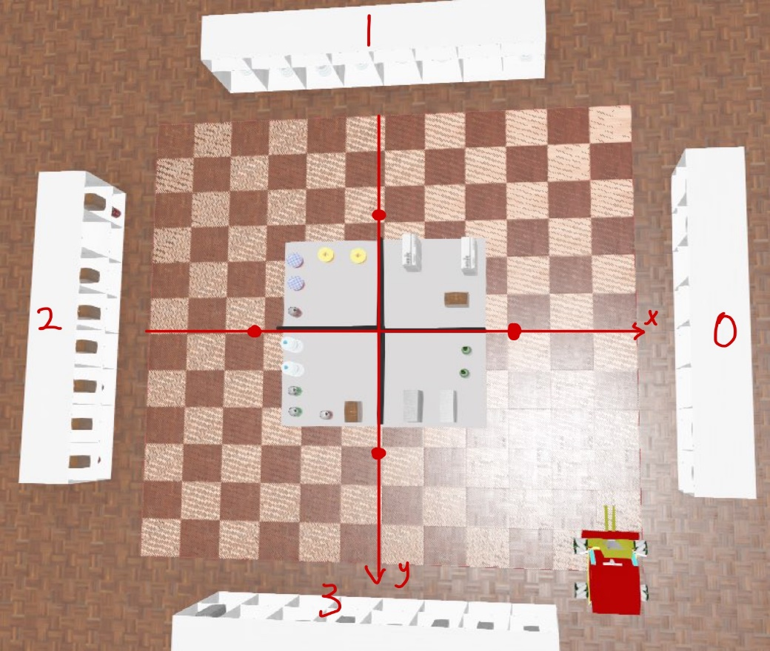
场景搭建
创建仿真测试场景如左图，其中 0，1，2，3 分别代表四个货架的标号，4 个红色点为巡逻定点。
中间部分为待恢复原位的杂乱货物。

Slide 8
03
机器人建模

Slide 9
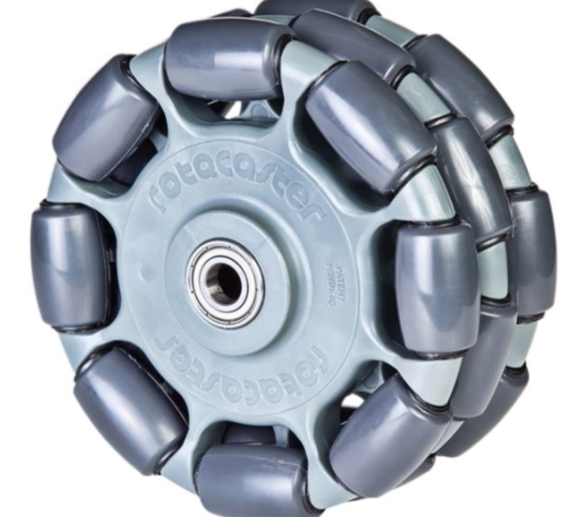
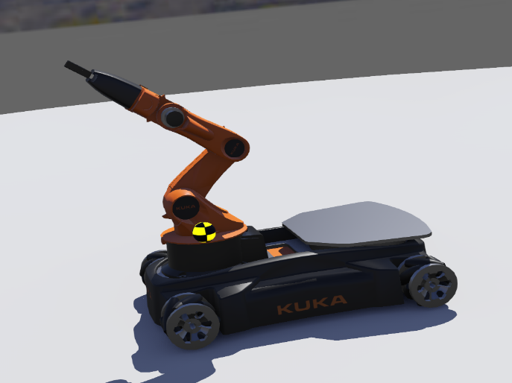
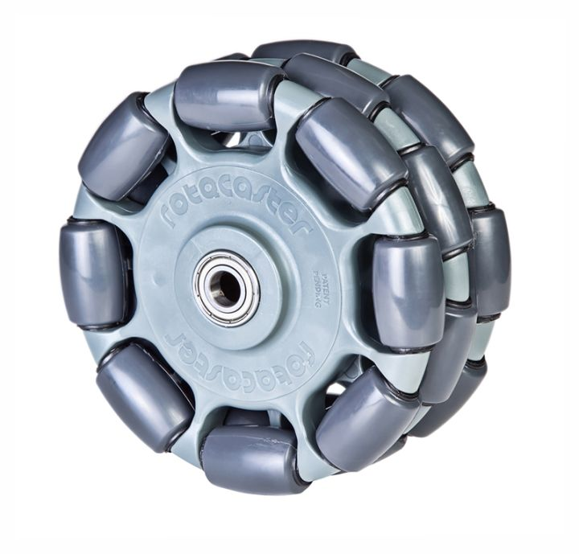
机器人建模
遵循软件工程复用的思想，我们将“KUKA youBot”的麦克纳姆轮打包成PROTO，从而实现麦轮节点的复用。四个麦轮直径0.10m，通过HingeJoint安装在车身主体结构上；
官方文档自带的KUKA's youBot

Slide 10
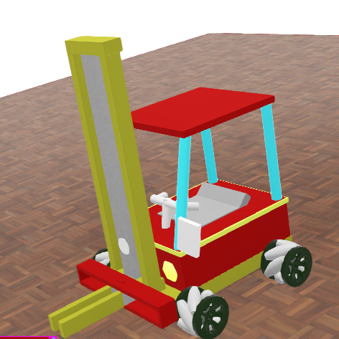
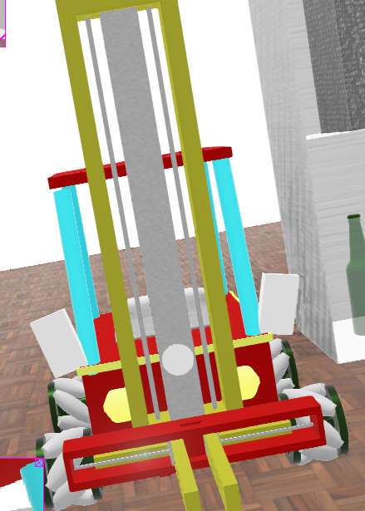
机器人建模
车身整体尺寸为0.59m×0.40m×0.64m（长宽高），搭建车身时采用模块化设计，主要分为车身、机械臂两部分。车身主要由Transform、Shape嵌套而成，主要利用到的几何体包括Cylinder、Box等；机械臂主要是在Pioneer3所配置的机械臂的基础上进行适当改造，包括尺寸、电机扭矩及直线电机伸展长度等，同时在机械臂的抓手增加了一对力传感器，以实现对物品抓取力度的精准控制；
机器人配置的摄像头分辨率为256*128，视角1.8，配备Webots自带的Recognition API，一定程度上减少了物品识别的难度，使仿真专注于整体软件功能的开发，体现了离线编程的优势；
为了实现更精确的物理仿真，我们还对机械臂抓手、麦轮的摩擦力参数进行了设置，以保证机器人能够在当前环境保持正常的运动；此外，还设置了合适的车身重量，以保证车辆的运动性能更加优越、抓取稳定性更好。

Slide 11
04
核心设计

Slide 12
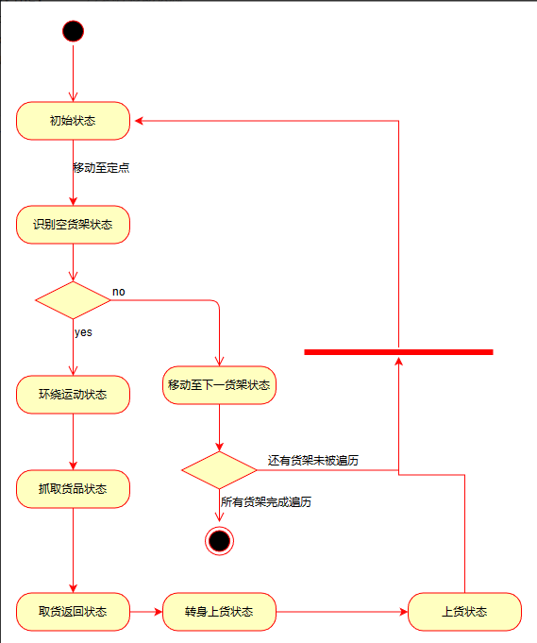
核心设计
状态机设计

Slide 13
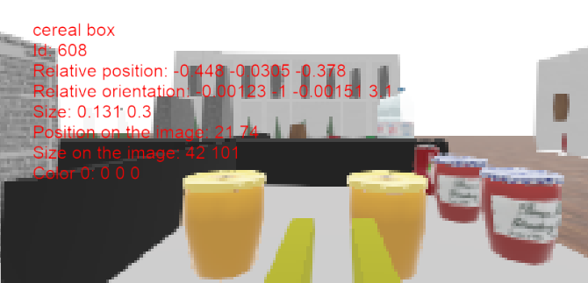
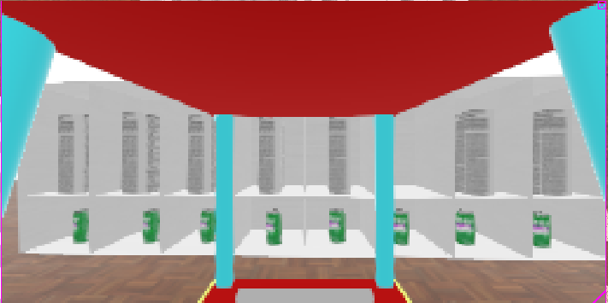
核心功能
1.空货架识别
2.寻找货物
选定车体后侧摄像头，调用 API 识别货物，根据货架大小计算货架上货物的位置更新存入数组。具体来说，每格货架的宽度为 0.25，给机器人设置的定点位于货架水平方向中间，因此可以由检测到的货物与摄像头的相对位置，来判断货物位于哪一列货架。为高矮两种货架高度设置不同的阈值后，也可以根据纵向的相对位置来判断货物位于哪一层。
选定车体前侧摄像头，给定物品名 good_name，货物 ID 号 item_grasped_id，通过调用 API 识别并判断视野中货物信息（包括 ID、尺寸等），返回是否找到待存放货物的 bool 类型变量。考虑到机械臂的抓取能力，寻找的过程中滤除了距离机器人过远的货物，只考虑当前面对的货仓区域。

Slide 14
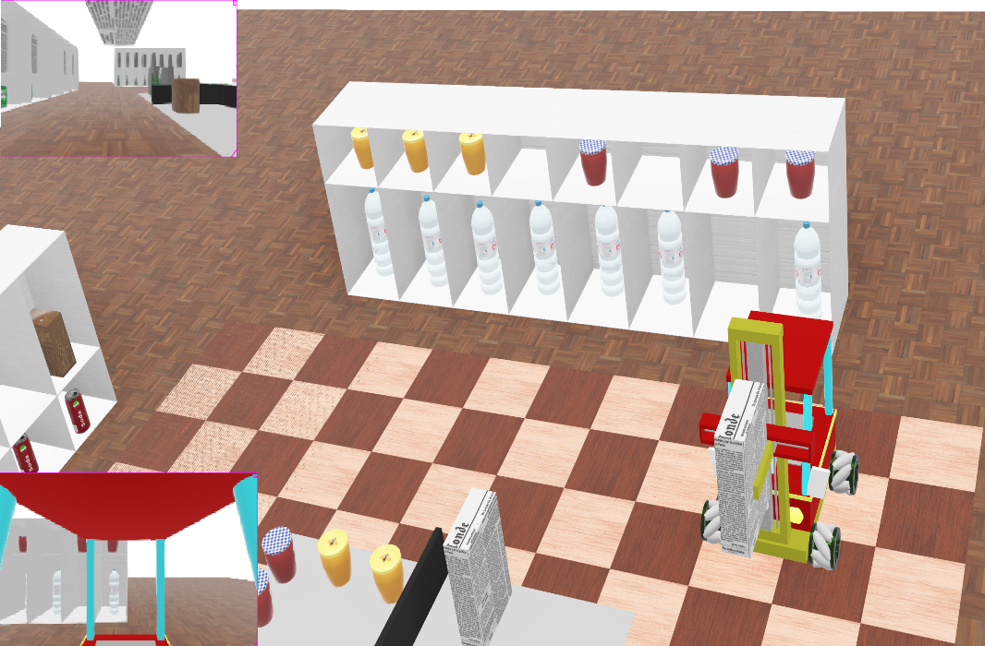
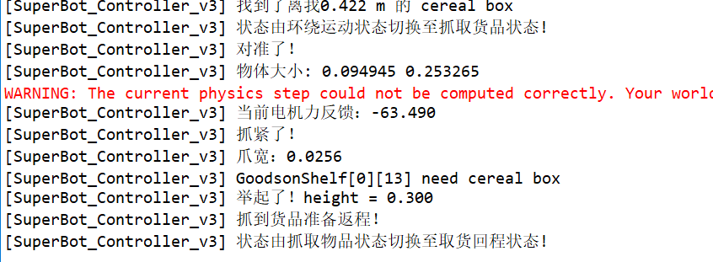
核心功能
3.货品的对准及抓取
利用车体前侧摄像头，传入给定的货物 来锁定摄像头目标，将抓取货物分为调整位置、抓和举三个步骤。首先针对不同货物的大小计算一个最合适的抓取位置，然后根据摄像头返回的物体大小粗略地计算手抓的位置，此时激活力传感器，不断收紧抓手直到力传感器达到阈值，表示已经抓紧物体，最后抬升物体达到指定高度，完成抓取功能。

Slide 15
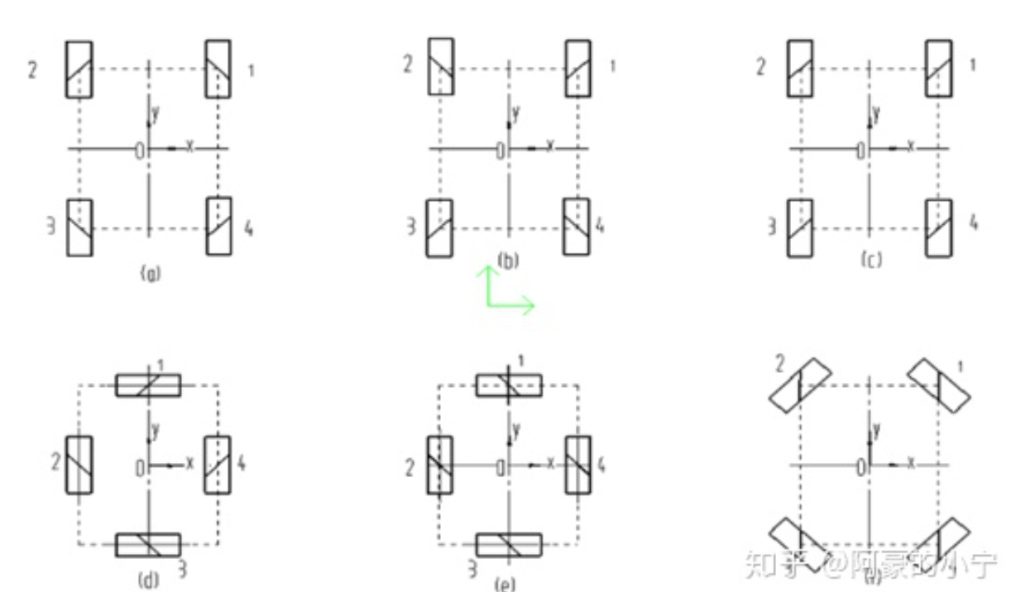
核心功能
4.小车移动控制
因为在对于机器人的建模设计中参考了官方示例中“KUKA youBot”，将其麦克纳姆轮的模型封装成PROTO节点并以其为基础搭建了机器人的底盘，因此在处理机器人的移动中我们也基本沿用了KUKA youBot的移动实现。在开源的代码中，因考虑到机器人的运动除了旋转外还有平移，针对该机器人采用了齐次变换矩阵将旋转和平移进行统一。针对麦克纳姆轮，其实现转向主要是通过改变每个轮子的转速和方向来实现。例如，如果机器人向前移动，那么需要使所有麦克纳姆轮以相同的速度和方向旋转。如果想让机器人向左移动，那么您需要使右侧的麦克纳姆轮向前旋转，而左侧的麦克纳姆轮向后旋转。

Slide 16
05
项目演示

Slide 17
06
总结和期望

Slide 18
总结和期望
总结：
1.模块化和状态机设计 2.及时选择了合适的编程语言
3.复用:在本项目中，我们对官方示例提供的一些模型和源码进行了大量的复用，通过这些给我们大大减小了工作量。
期望：
1.由于开发时间有限，因此我们的开发场景并不完整，缺少了对于小车抓取货物后到快递柜这中间的场景建模。
2.对于情景间的交互局限性比较强，后续应该将应用更加普遍化。
3.继续迭代开发，使项目更加符合实际场景中的外卖柜样式及取货区场景。

Slide 19
谢谢观看

